Slide 1
স্বাগতম

Slide 2
পরিচিতি
লিপি আরা লিপি
সহকারি শিক্ষিকা পল্লিবালা উচ্চ বিদ্যালয়,পল্লিবালা
মোবাইল নম্বর: ০১৭৩৭১৪১২৭৫
ই-মেইল: lipiara2021@gmail.com
প্রতিষ্ঠান: PALLIBALA GIRLS HIGH SCHOOL
বর্তমান ঠিকানা:- গ্রামঃ ঈশ্বরপুর,ডাকঘরঃ মল্লিকপুর, উপজেলাঃ জয়পুরহাট, জেলাঃ জয়পুরহাট

Slide 3
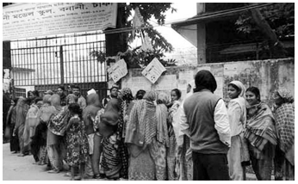
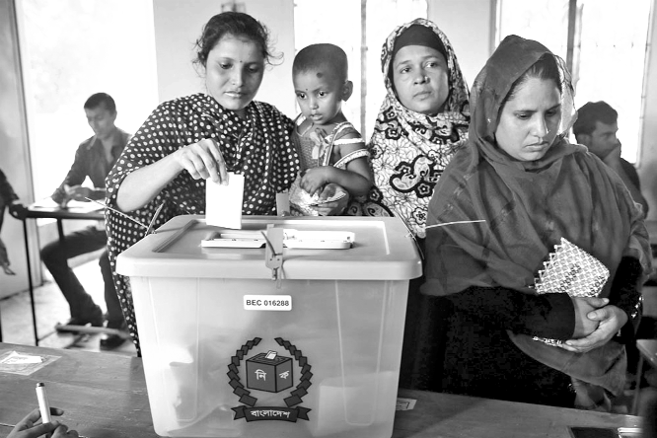
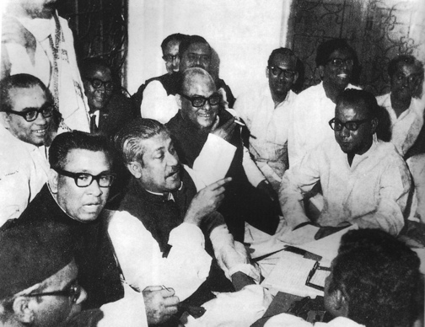
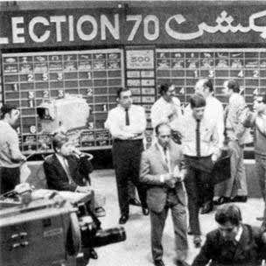
আজকের আলোচনার বিষয়
১৯৭০ সালের সাধারণ নির্বাচন
১৯/৬/২০১৯
Notes:
এরকম সাড়িবদ্ধভাবে কেন জনগণ দাঁড়ায়? ভোট কিসের জন্য ? এটি কোন আমলের নির্বাচনকে বোঝাচ্ছে? পাকিস্তান আমলে সর্বশেষ কত সালে নির্বাচন অনুষ্ঠীত হয়? এরূপ প্রশ্ন করতে পারেন। পাঠ শিরোনামটি বোর্ডে লিখে দিবেন।

Slide 4
শিখনফল
এই পাঠ শেষে শিক্ষার্থীরা…
১৯৭০ সালের নির্বাচনের প্রেক্ষাপট বর্ণনা করতে পারবে;
১৯৭০ সালের নির্বাচনের ফলাফল ব্যাখ্যা করতে পারবে;
১৯৭০ এর নির্বাচনের গুরুত্ব বিশ্লেষণ করতে পারবে।

Slide 5
১৯৭০ সালের নির্বাচন
প্রাদেশিক পরিষদ
দল
পাঞ্জাব
সিন্ধু
উত্তর-পশ্চিম সীমান্ত প্রদেশ
বেলুচিস্তান
পশ্চিম পাকিস্তান
পূর্ব পাকিস্তান
সর্বমোট
আওয়ামী লীগ
০
০
0
0
0
288
288
পাকিস্তান পিপুলস পার্টি
১১৩
২৮
3
0
144
0
144
পি.এম.এল( কাইয়ুম)
৬
৫
10
3
24
0
24
পি.এম.এল( কনভেনশন)
১৫
৪
1
0
20
0
২
জামিউত উলেমা ই-ইসলাম
২
০
4
2
8
0
৮
মারকাজি জামিউতন উলেমা
৪
৭
0
0
11
0
১১
ন্যাশন্যাশ আওয়ামী পার্টি
০
০
13
8
21
1
২২
জামায়েত-ই-ইসলামী
১
১
1
0
3
1
৪
পি.এম.এল ( কাউন্সিল)
৬
০
2
0
8
0
৮
পিডিপি
৪
০
0
0
4
2
৬
অন্যান্য দল
১
১
0
2
4
1
৫
স্বতন্ত্র
২৮
১৪
6
5
53
7
৬০
Notes:
পরবর্তীতে শিক্ষার্থীদের কাজে যেন সহায়ক হয় সেজন্য ১৯৭০ সালের নির্বাচনের ফলাফলের ছকটি ফটোকপি/ বোর্ডে/ শিক্ষার্থীদের নিজ নিজ খাতায় লিখে নিতে বলতে পারেন।

Slide 6
১৯৭০ সালের নির্বাচন
১
৯
৭
০
নির্বা
চনী ফলাফল
জাতীয় পরিষদ
১
৯
৭
০
নির্বা
চনী ফলাফল
চূড়ান্ত ফলাফল
দল
প্রাপ্ত ভোট %
মোট আসন
মোট আসন
৩০০
আওয়ামী লীগ
৩৮.৩%
১৬০
১৯.৫%
৮১
বিজয়ী দল
পাকিস্তান পিপুলস পার্টি
পি.এম.এল( কাইয়ুম)
৪.৫%
৯
আওয়ামী লীগ
১৬০
পি.এম.এল( কনভেনশন)
৩.৩%
৭
প্রতিদ্বন্দী দল
জামিউত উলেমা ই-ইসলাম
৪.০%
৭
পিপিপি
৮১
মারকাজি জামিউতন উলেমা
৪.০%
৭
ন্যাশন্যাশ আওয়ামী পার্টি
২.৩%
৬
আওয়ামী লীগ একক সংখ্যাগরিষ্ঠতা অর্জনের পেছনে কী কী কারণ রয়েছে বলে তুমি মনে কর?
জামায়েত-ই-ইসলামী
৬.০%
৪
পি.এম.এল ( কাউন্সিল)
৬.০%
২
পিডিপি
২.৯%
১
স্বতন্ত্র
৭.১%
১৬
Notes:
পরবর্তীতে শিক্ষার্থীদের কাজে যেন সহায়ক হয় সেজন্য ১৯৭০ সালের নির্বাচনের ফলাফলের ছকটি ফটোকপি/ বোর্ডে/ শিক্ষার্থীদের নিজ নিজ খাতায় লিখে নিতে বলতে পারেন।

Slide 7
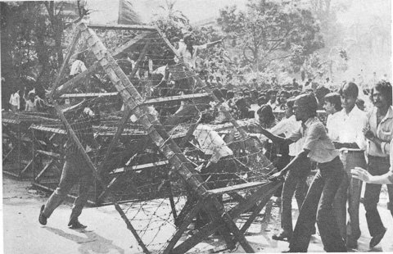
ইয়াহিয়া খান কেন নির্বাচন দেন?
বাঙালিদের শান্ত করার লক্ষ্যে ইয়াহিয়া খান ১৯৭০ সালে নির্বাচন দিতে অঙ্গীকার করেন।
Notes:
ছবিগুলো দেখিয়ি স্লাইডে উল্লেখিত প্রশ্ন করতে পারেন। এক একটি ছবি এক একটি সহায়ক হিসাবে কাজ করবে।

Slide 8
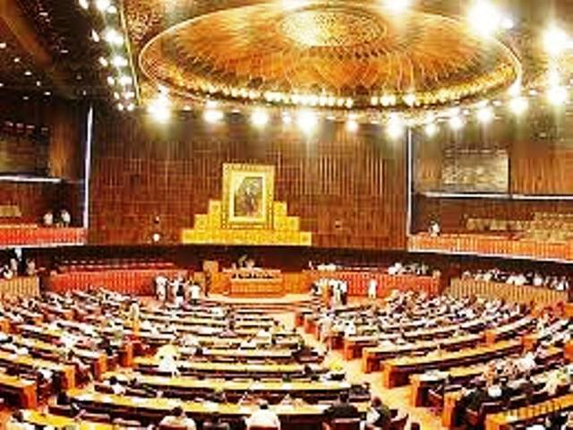
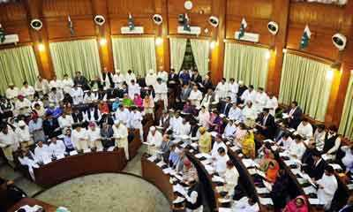
1970 সালে পাকিস্তানের সংসদ ছিল কতটি? জাতীয় পরিষদ কয়টি অংশ নিয়ে গঠিত ও এর সদস্য সংখ্যা ছিল কত?
৩০০
শিক্ষার্থীদের সমস্যা সমাধানের জন্য এখানে ক্লিক করুন
Notes:
১৯৭০ সালের নির্বাচনে পাকিস্তানে কয়টি সংসদ ছিল? পাকিস্তানের জাতীয় পিরষদ কিভাবে সৃষ্টি হয়েছিল? এর সদস্য সখ্যা কত ছিল? এরূপ প্রশ্ন করতে পারেন।

Slide 9
১৯৭০ সালের ৭ই ডিসেম্বর জাতীয় পরিষদ ও ১৭ ই ডিসেম্বর প্রাদেশিক পরিষদের নির্বাচনের তারিখ ঘোষণা করা হয়।
১৭ ই ডিসেম্বর
৭ ই ডিসেম্বর
জাতীয় পরিষদ
প্রাদেশিক পরিষদ
Notes:
কত তারিখে কোন নির্বাচন ঘোষণা করা হয়? এরূপ প্রশ্ন করতে পারেন।

Slide 10
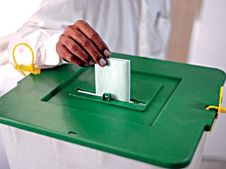
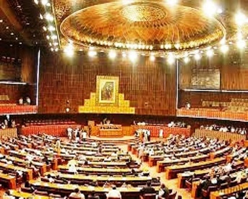
1970 সালের নির্বাচনে মোট কতটি দল অংশগ্রহন করে? দলগুলোর নাম লিখ।
ন্যাপ
জাতীয় পরিষদ নির্বাচন
আওয়ামী লীগ
২৪
পাকিস্তান পিপুলস পার্টি
ইসলামী গণতন্ত্রী দল
পিডিপি
নেজামে ইসলামী
জামায়েত ইসলামী
Notes:
শিক্ষার্থীরা সমাধান করার পর শিক্ষক পরবর্তীতে সমাধান দিবেন।

Slide 11
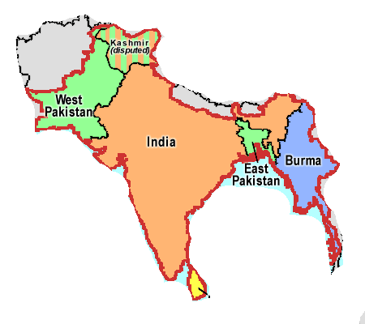
জনসংখ্যার ভিত্তিতে পূর্ব পাকিস্তানের জন্য বরাদ্দ ছিল ১৬২।
পশ্চিম পাকিস্তানের জন্য ছিল ১৩৮।
পূর্ব পাকিস্তান প্রাদেশিক পরিষদে ৩০০ এবং পশ্চিম পাকিস্তানের ৪ টি প্রাদেশিক পরিষদের জন্য ছিল ৩০০টি আসন।
১৩৮
৩০০
৩০০
১৬২
Notes:
পাকিস্তানের কোন প্রদেশের জন্য কত আসন বরাদ্দ ছিল? কেন ছিল? এরূপ প্রশ্ন করতে পারেন।

Slide 12
জোড়ায় কাজ
1970 সালের নির্বাচনের প্রেক্ষাপট উল্লেখ কর।
Notes:
ভিডিও চিত্রের উপর ভিত্তি করে কাজটি প্রদান করা হয়েছে। শিক্ষার্থীদের ভিডিও চিত্র অনুসরন করে সমাধান করতে বলতে পারেন।

Slide 13
১৯৭০ সালের নির্বাচনের ফলে কী ঘটেছিল?
১৯৭০ সালের নির্বাচন ছিল পাকিস্তানের দুটি অংশের শেষ নির্বাচন। এর ফলে স্বাধীন বাংলাদেশের পথ প্রশস্ত হয়।
Notes:
১৯৭০ সালের নির্বাচনের ফলে কী ঘটে? চিত্র ও এ্যানিমেশন দেখিয়ে শিক্ষার্থীদের উত্তর প্রদানে সহযোগিতা করবেন। পরবর্তীতে ক্যাপশনের উত্তর প্রদান করবেন। মূলত নির্বাচনের ফলে স্বাধীনতার সৃষ্টি হয় সেই বিষয়টি ফুটিয়ে তোলা হয়েছে। এককভাবে কাজটি করতে দিন।
এরূপ প্রশ্ন করতে পারেন।

Slide 14
১৯৭০ সালের জাতীয় পরিষদের নির্বাচনে আওয়ামী লীগ ৩১৩ আসনের মধ্যে ১৬৭টি আসন পেয়ে নিরঙ্কুশ সংখ্যাগরিষ্ঠতা অর্জন করে । ২য় অবস্থানে থাকে পিপিপি ৮৩ টি আসন নিয়ে।
মোট আসন সংখ্যা
১
৯
৭
০
নির্বা
চনী ফলাফল
৩১৩
আওয়ামী লীগ
160
১৬৭
মহিলা সহ
পিপিপি
৮৩
Notes:
নির্বাচনী ফলাফল জানতে দলের নামের উপর ক্লিক করুন। জাতীয় পরিষদের নির্বাচনে মোট আসন সংখ্যা ছিল কতটি? আওয়ামী লীগ ও পিপিসি কতটি করে আসন পেয়েছিল? শিক্ষার্থীদের দলগুলোর নাম দিয়ে নির্বাচনে কে কতটি আসন পেয়েছে তার জন্য মুক্ত প্রশ্ন করতে পারেন।

Slide 15
১৯৭০ সালের প্রাদেশিক পরিষদের নির্বাচনে আওয়ামী লীগ ৩১০ আসনের মধ্যে ২৯৮টি আসন পেয়ে নিরঙ্কুশ সংখ্যাগরিষ্ঠতা অর্জন করে । ২য় অবস্থানে থাকে পিপিপি ১৪৪ টি আসন নিয়ে।
প্রাদেশিক পরিষদ নির্বাচন
১
৯
৭
০
নির্বা
চনী ফলাফল
পশ্চিম পাকিস্তান
১
৯
৭
০
নির্বা
চনী ফলাফল
পূর্ব পাকিস্তান
মোট আসন সংখ্যা
৩০০
৩০০
আওয়ামী লীগ
০০
২৯৮
পিপিপি
১৪৪
Notes:
নির্বাচনী ফলাফল জানতে দলের নামের উপর ক্লিক করুন। শিক্ষার্থীদের দলগুলোর নাম দিয়ে নির্বাচনে কে কতটি আসন পেয়েছে তার জন্য কাজ দিতে হবে। আওয়ামী লীগের জয় লাভের কারণ কি? কয়েকজন শিক্ষার্থীকে সামনে এনে ও ব্লুটুথ মাউস ব্যবহার করে সমাধান করতে দিতে হবে।

Slide 16
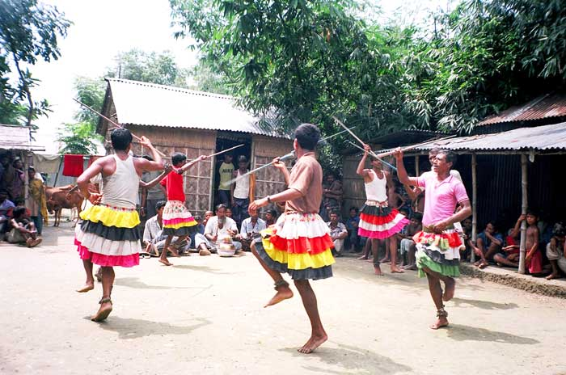
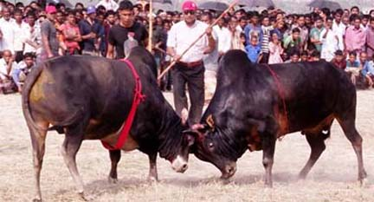
নির্বাচনের গুরুত্ব
১৯৭০ সালের নির্বাচনে বাঙালি জাতি ভাষা, সাহিত্য, সংস্কৃতির স্বীকৃতি লাভ করে। নিশ্চিত হওয়া যায় যে বাঙালি একটি আলাদা জাতি।
Notes:
ভাষা সাহিত্য সংস্কৃতির স্বীকৃতি কিসের অবদান? ভাষা সাহিত্য, সংস্কৃতির ক্ষেত্রে ১৯৭০ সালের নির্বাচন কী গুরুত্ব বহন করে? এরূপ প্রশ্ন করতে পারেন।

Slide 17
দলগত কাজ
১৯৭০ সালের নির্বাচনে আওয়ামী লীগের জয় লাভের ফলে ১৯৭১ সালে স্বাধীনতার পথ সৃষ্টি হয়েছিল কী? তোমার উত্তরের স্বপক্ষে যুক্তি দেখাও।
Notes:
প্রত্যেক দলকে একই কাজ দিতে হবে।

Slide 18
মূল্যায়ন
১৬০
আওয়ামী লীগ
জাতীয় পরিষদ নির্বাচন
পাকিস্তান পিপুলস পার্টি
৮১
Notes:
মূল্যায়নের জন্য শিক্ষার্থীদেরকে আলাদা আলাদ প্রশ্ন করবেন। শিক্ষক দল উল্লেখ পূর্বক উক্ত দল নির্বাচনে কতটি আসন পেয়েছে তা প্রশ্ন করবেন।

Slide 19
মূল্যায়ন
প্রাদেশিক পরিষদ নির্বাচন
১
৯
৭
০
নির্বা
চনী ফলাফল
পশ্চিম পাকিস্তান
১
৯
৭
০
নির্বা
চনী ফলাফল
পূর্ব পাকিস্তান
মোট আসন সংখ্যা
৩০০
৩০০
আওয়ামী লীগ
০০
২৯৮
পিপিপি
১৪৪
Notes:
নির্বাচনী ফলাফল জানতে দলের নামের উপর ক্লিক করুন। শিক্ষার্থীদের দলগুলোর নাম দিয়ে নির্বাচনে পুর্ব-পাকিস্তানে ও পশ্চিম-পাকিস্তানে কে কতটি আসন পেয়েছে তার জন্য প্রশ্ন করতে পারেন।

Slide 20
বাড়ির কাজ
১৯৭০ সালের নির্বাচন স্বাধীন বাংলাদেশের “মুক্তির সনদ”।
উক্তিটি সম্পর্কে ১০টি যুক্তি উল্লেখ কর।
Notes:
বাড়ির কাজটি বোর্ডে লিখে দিবেন।

